Slide 1
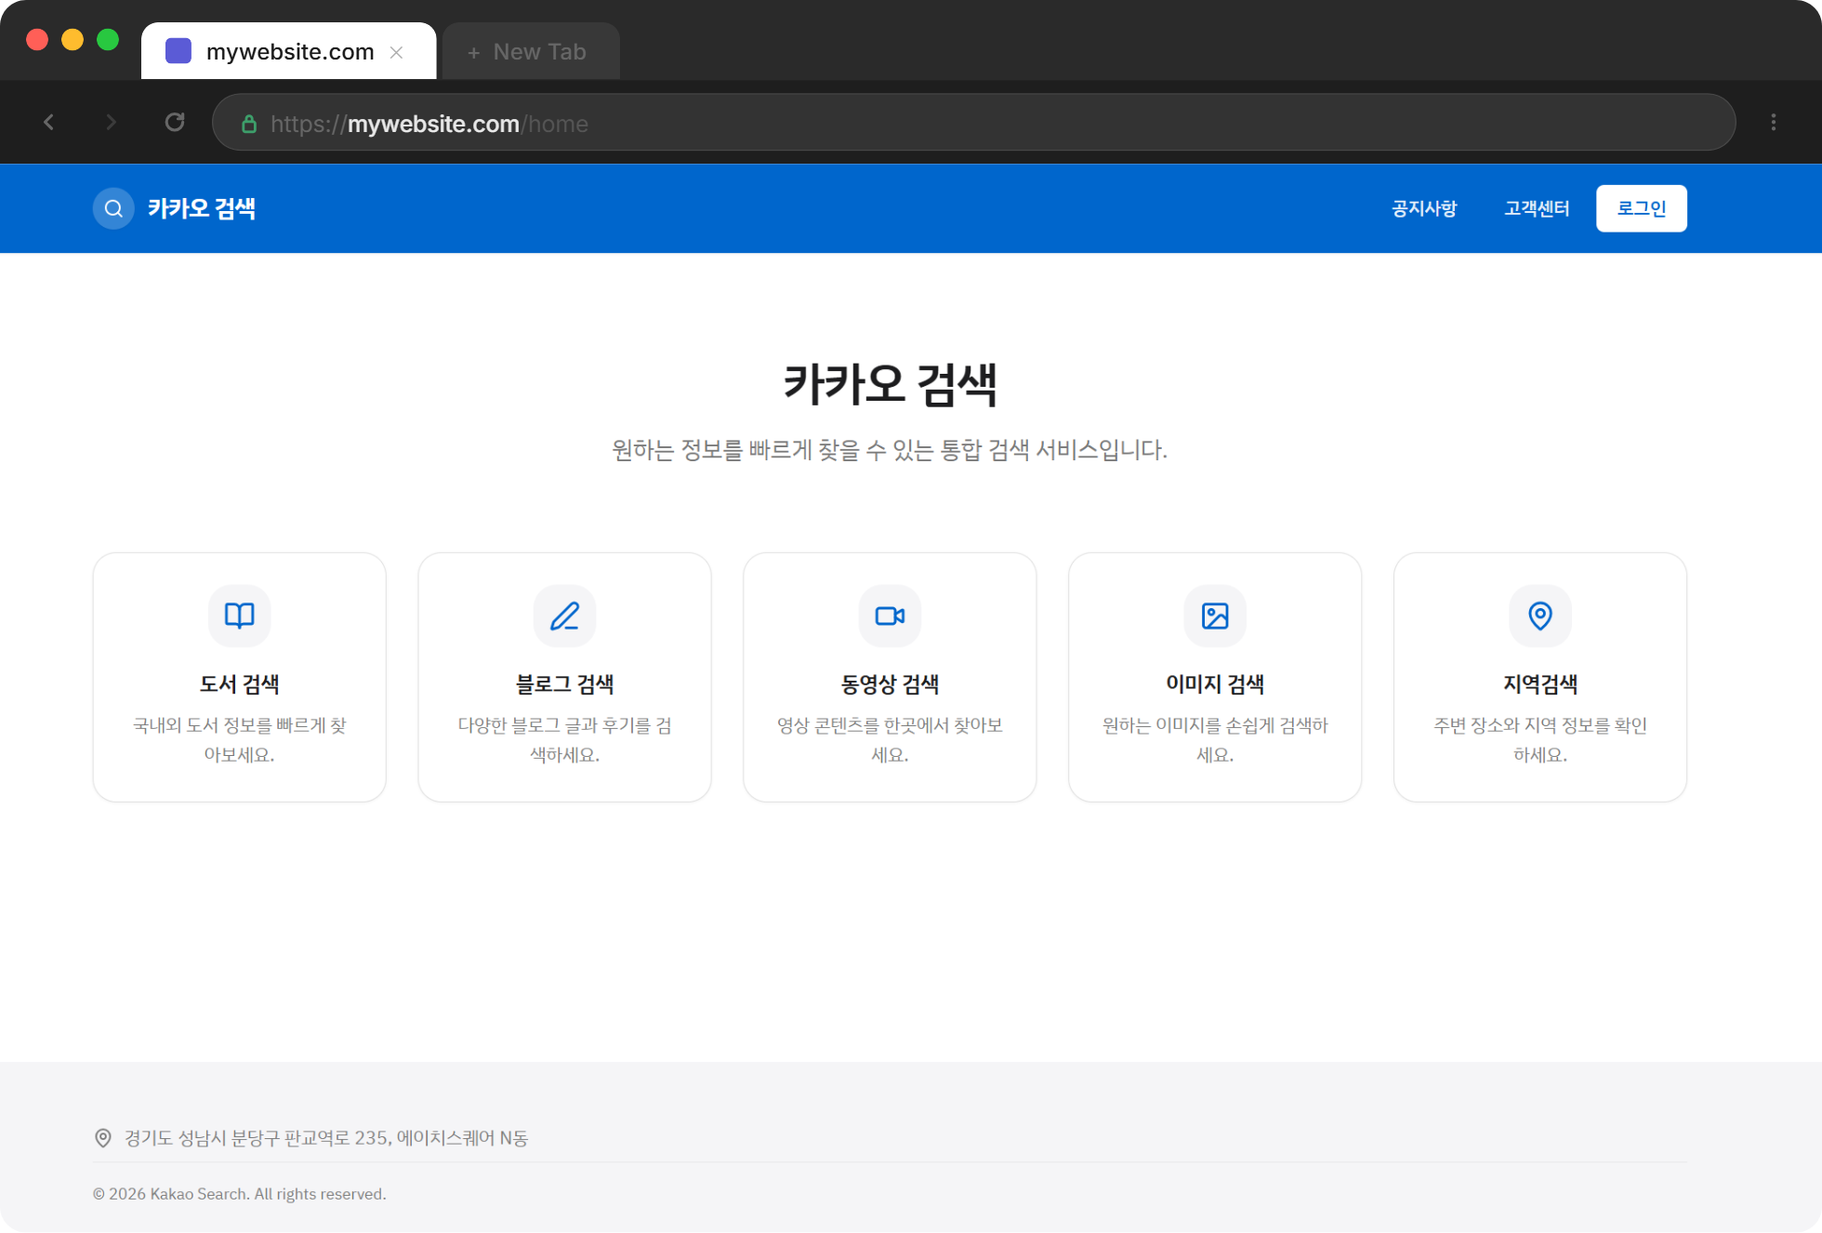
바이브 코딩
카카오 API 서비스
카카오 REST 검색 AIP와 지도 API를 활용한 예제
1
2
3
4
5

Slide 2
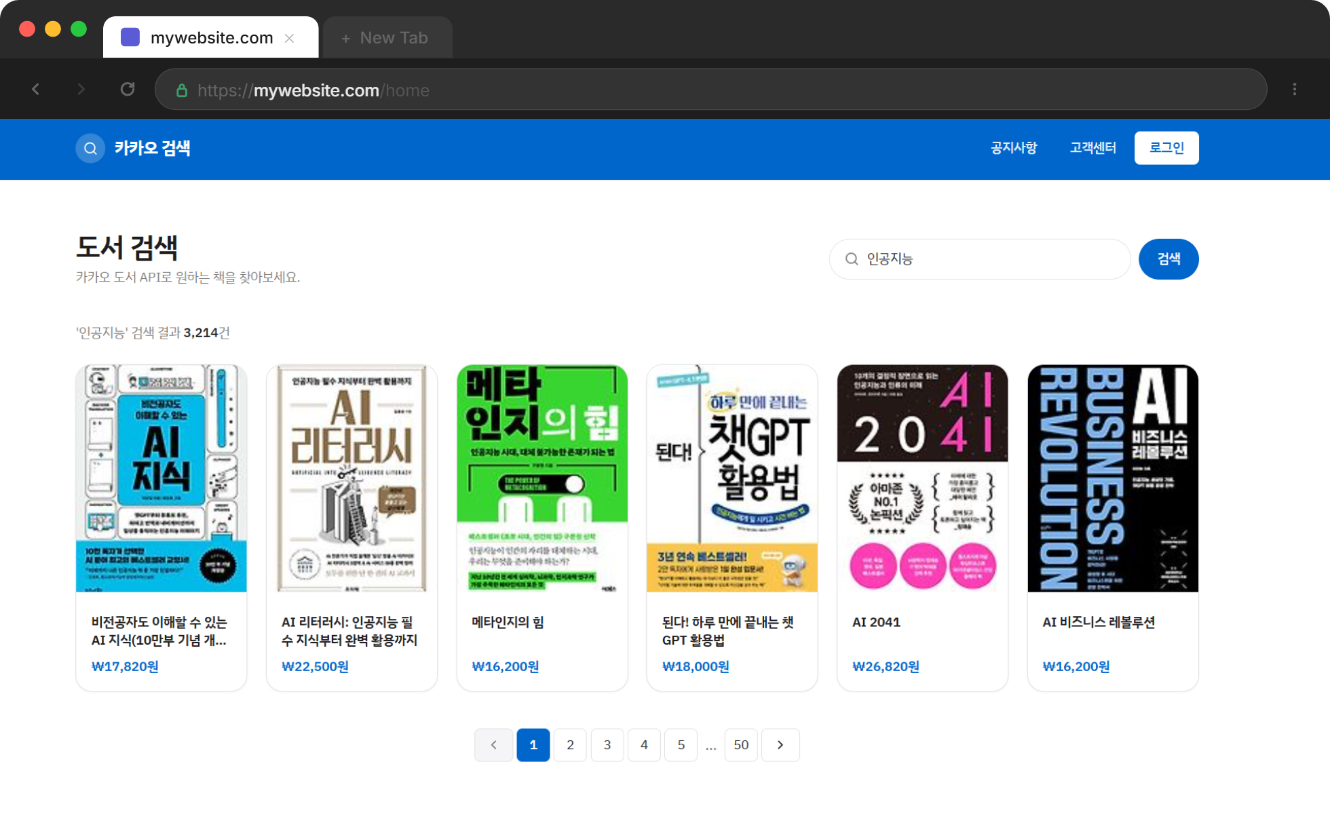
01
도서 검색 페이지
도서 검색 REST API를 이용하여 도서명/ISBN/출판사명으로 검색한다.
１
검색기능
도서명/ISBN/출판사명으로 검색가능
１
２
그리드 레이아웃
1행 6열의 그리드 레이아웃으로 출력
2
3
페이지네이션
한페이지 도서 6개/보이는 페이지5
3

Slide 3
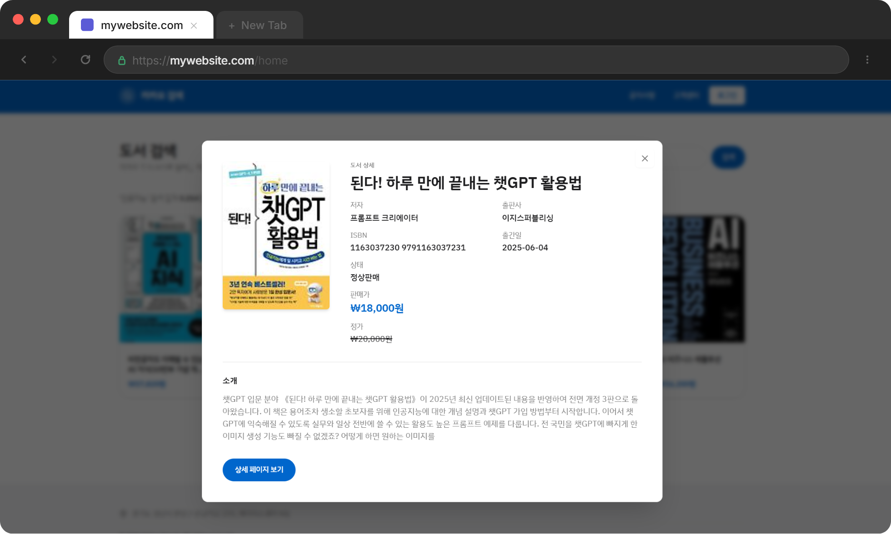
02
도서 상세보기 페이지
도서 이미지를 클릭한 경우 도서 상세보기 내용이 모달창으로 출력한다.
１
도서 이미지 클릭
도서 상세정보 모달창 출력
2
２
도서 상세정보 모달창
모달창에 도서상세 정보가 출력
１
3
상세 페이지 보기
링크로 연결된 도서정보 페이지로 이동
3

Slide 4
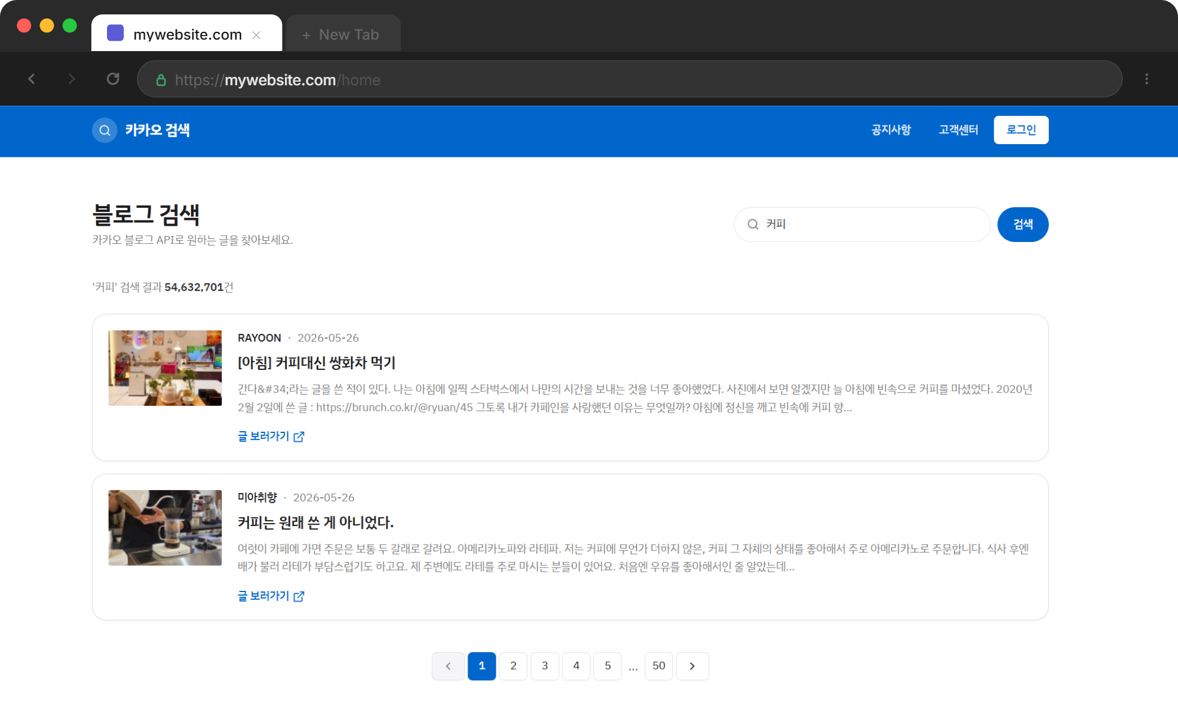
03
블로그 검색 페이지
블로그 검색 REST API를 이용하여 검색어 입력으로 특정 블로그 글만 검색한다.
１
１
검색기능
검색어를 입력해 특정 블로그 글 검색
２
카드 상자(글 보러가기)
글 보러가기 링크 텍스트와 블로그 연결
2
3
페이지네이션
한페이지에 도서 2개/보이는 페이지5
3

Slide 5
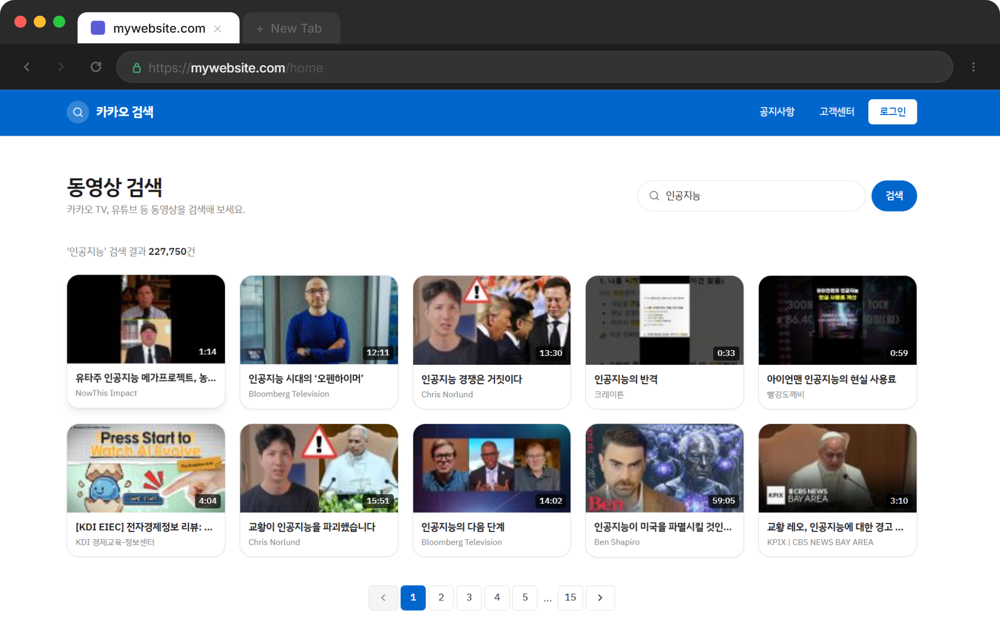
04
동영상 검색 페이지
동영상 검색 REST API를 이용하여 검색어 입력으로 특정 동영상을 검색한다.
１
검색기능
동영상 제목과 일치하는 동영상 출력
１
2
２
그리드 레이아웃
2행 6열의 그리드 레이아웃으로 출력
3
3
카드 상자 클릭
카드 상자 클릭 시 해당 동영상 플레이
4
페이지네이션
한페이지 도서 12개/보이는 페이지5
4

Slide 6
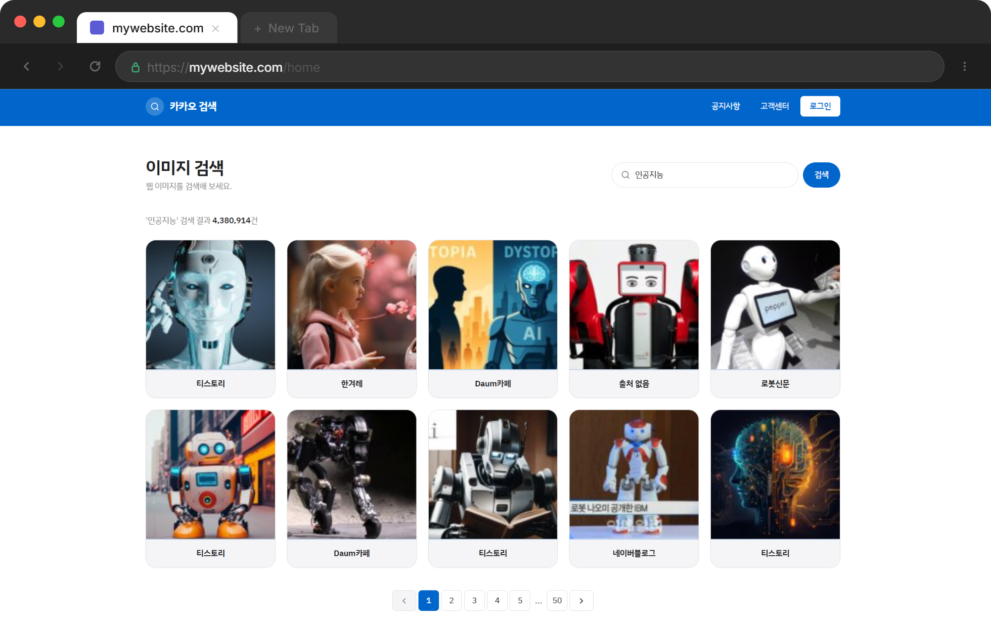
05
이미지 검색 페이지
이미지 검색 REST API를 이용하여 검색어 입력으로 특정 이미지를 검색한다.
１
검색기능
이미지 제목과 일치하는 이미지 출력
１
２
그리드 레이아웃
2행 6열의 그리드 레이아웃으로 출력
3
2
3
카드 상자 클릭
카드 상자 클릭 시 이미지 모달창 출력
4
페이지네이션
한페이지 도서 12개/보이는 페이지5
4

Slide 7
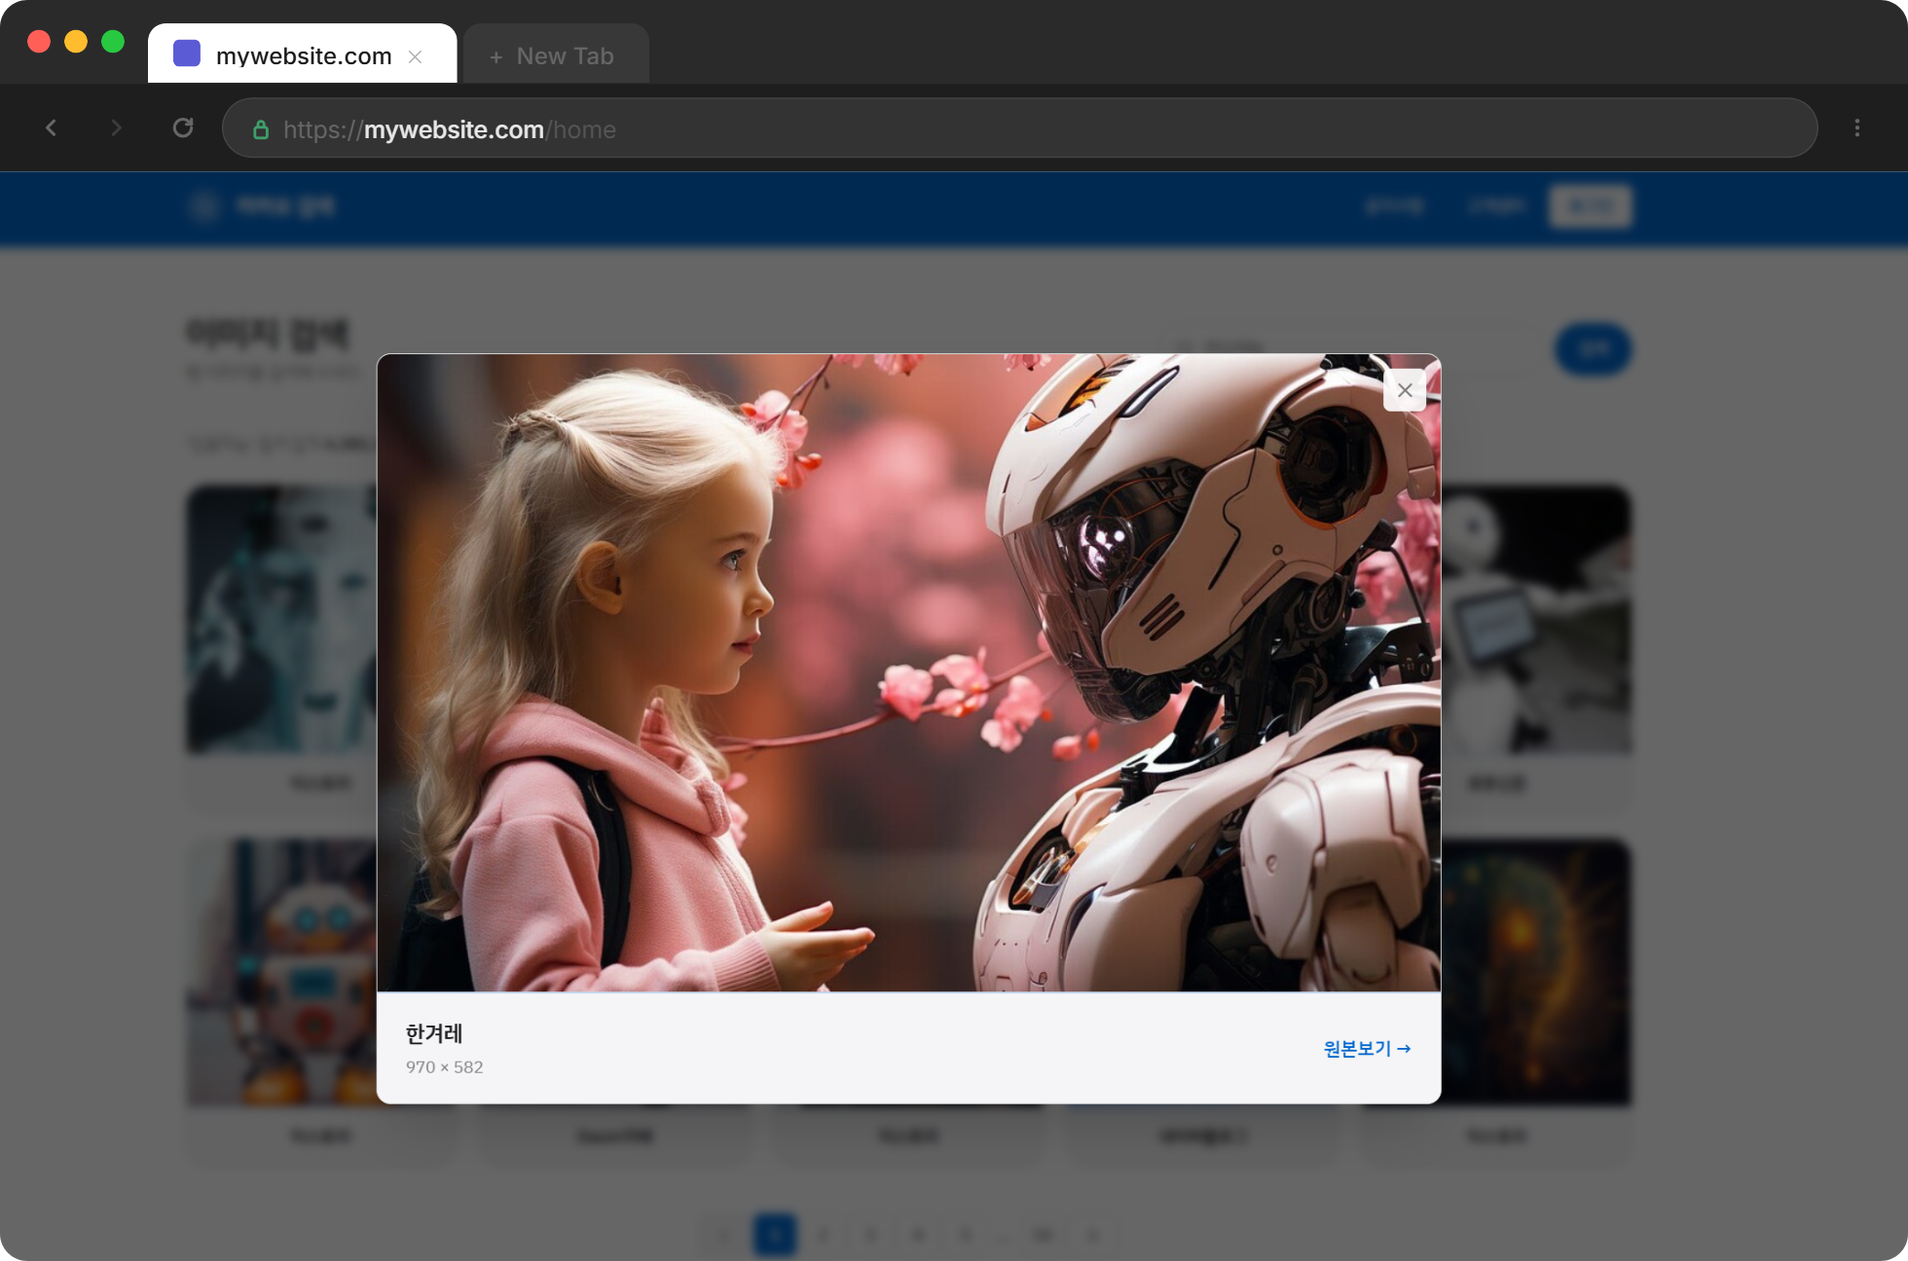
06
이미지 검색 페이지 - 모달창
이미지 검색 페이지에서 이미지 클릭 시 원본 이미지가 모달창으로 출력된다.
１
썸네일 이미지 클릭
원본 이미지 모달창 출력
２
원본 이미지 모달창
모달창에 원본 이미지가 출력
１
2
3
원본보기 링크 텍스트
링크로 연결된 원본 이미지 페이지로 이동
3

Slide 8
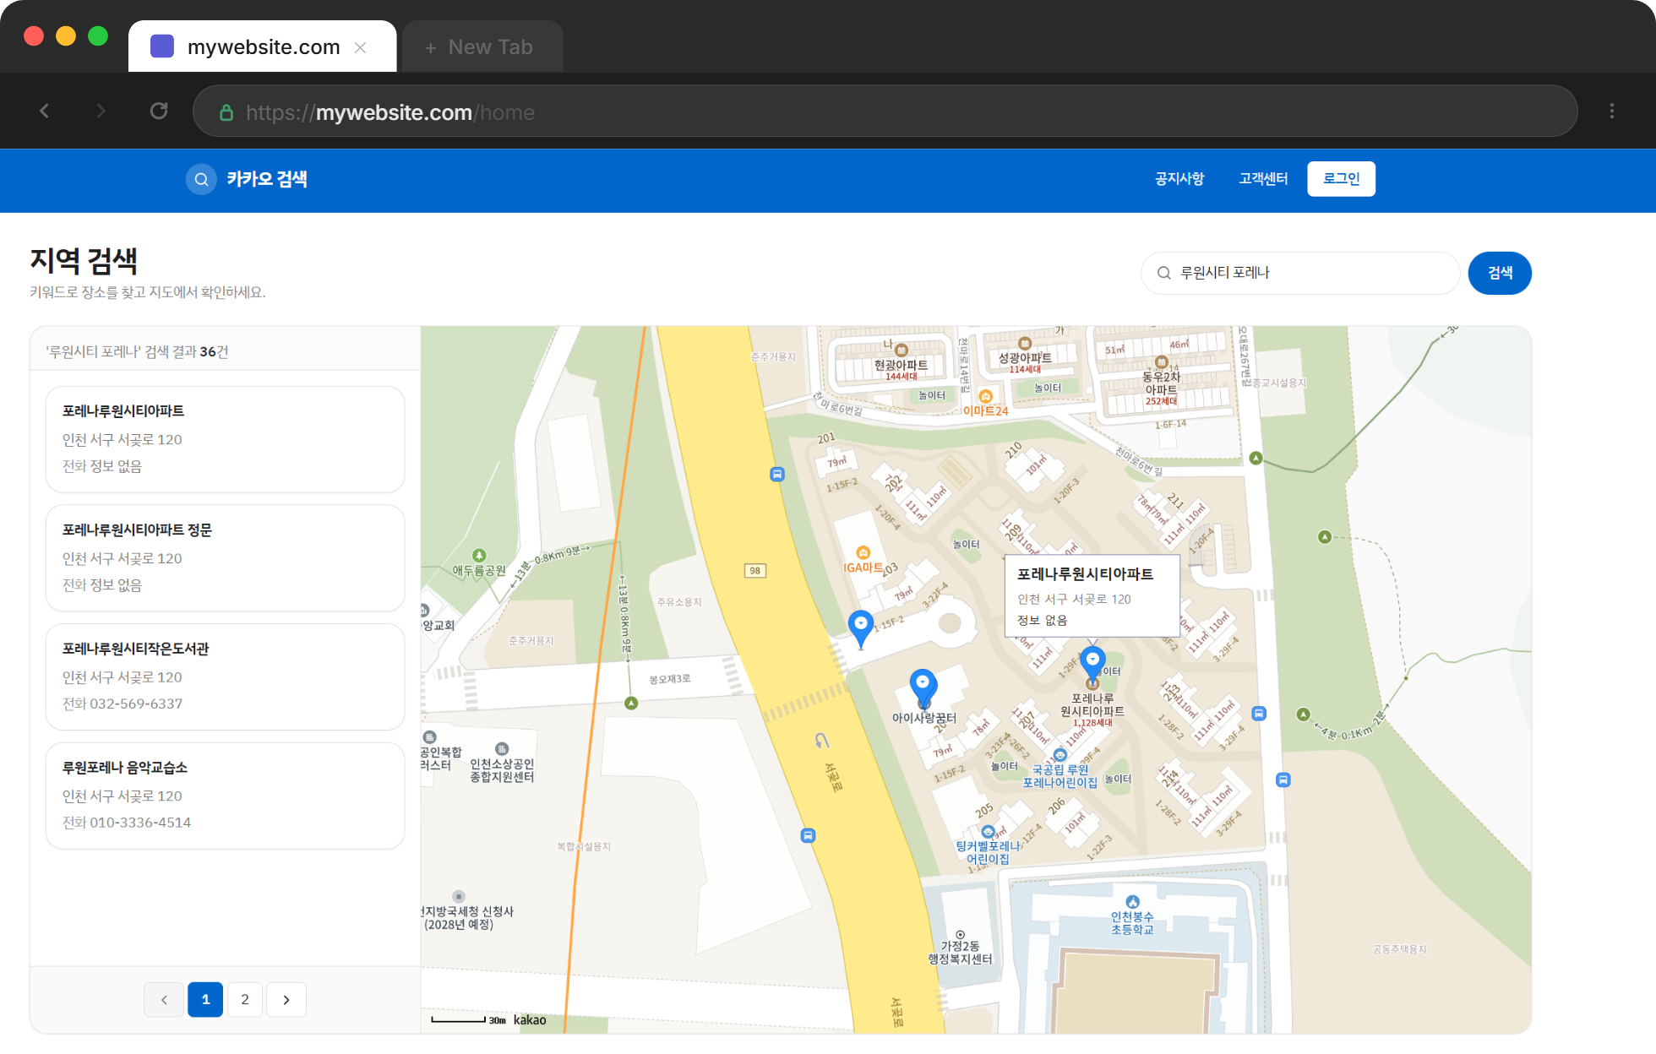
07
로컬 검색/ 지도 출력 페이지
지역 검색 REST API로 지역을 검색하고 지도 API로 지도를 출력한다.
１
검색 기능
장소명으로 지역 정보/위치정보 출력
１
２
지역 정보 카드 클릭
지도의 중심이 해당 장소 좌표로 이동
2
3
3
마커 마우스 하버
마커에 마우스를 올리면 지역정보 출력
4
페이지네이션
한페이지 장소 4개/보이는 페이지2
4

Slide 9
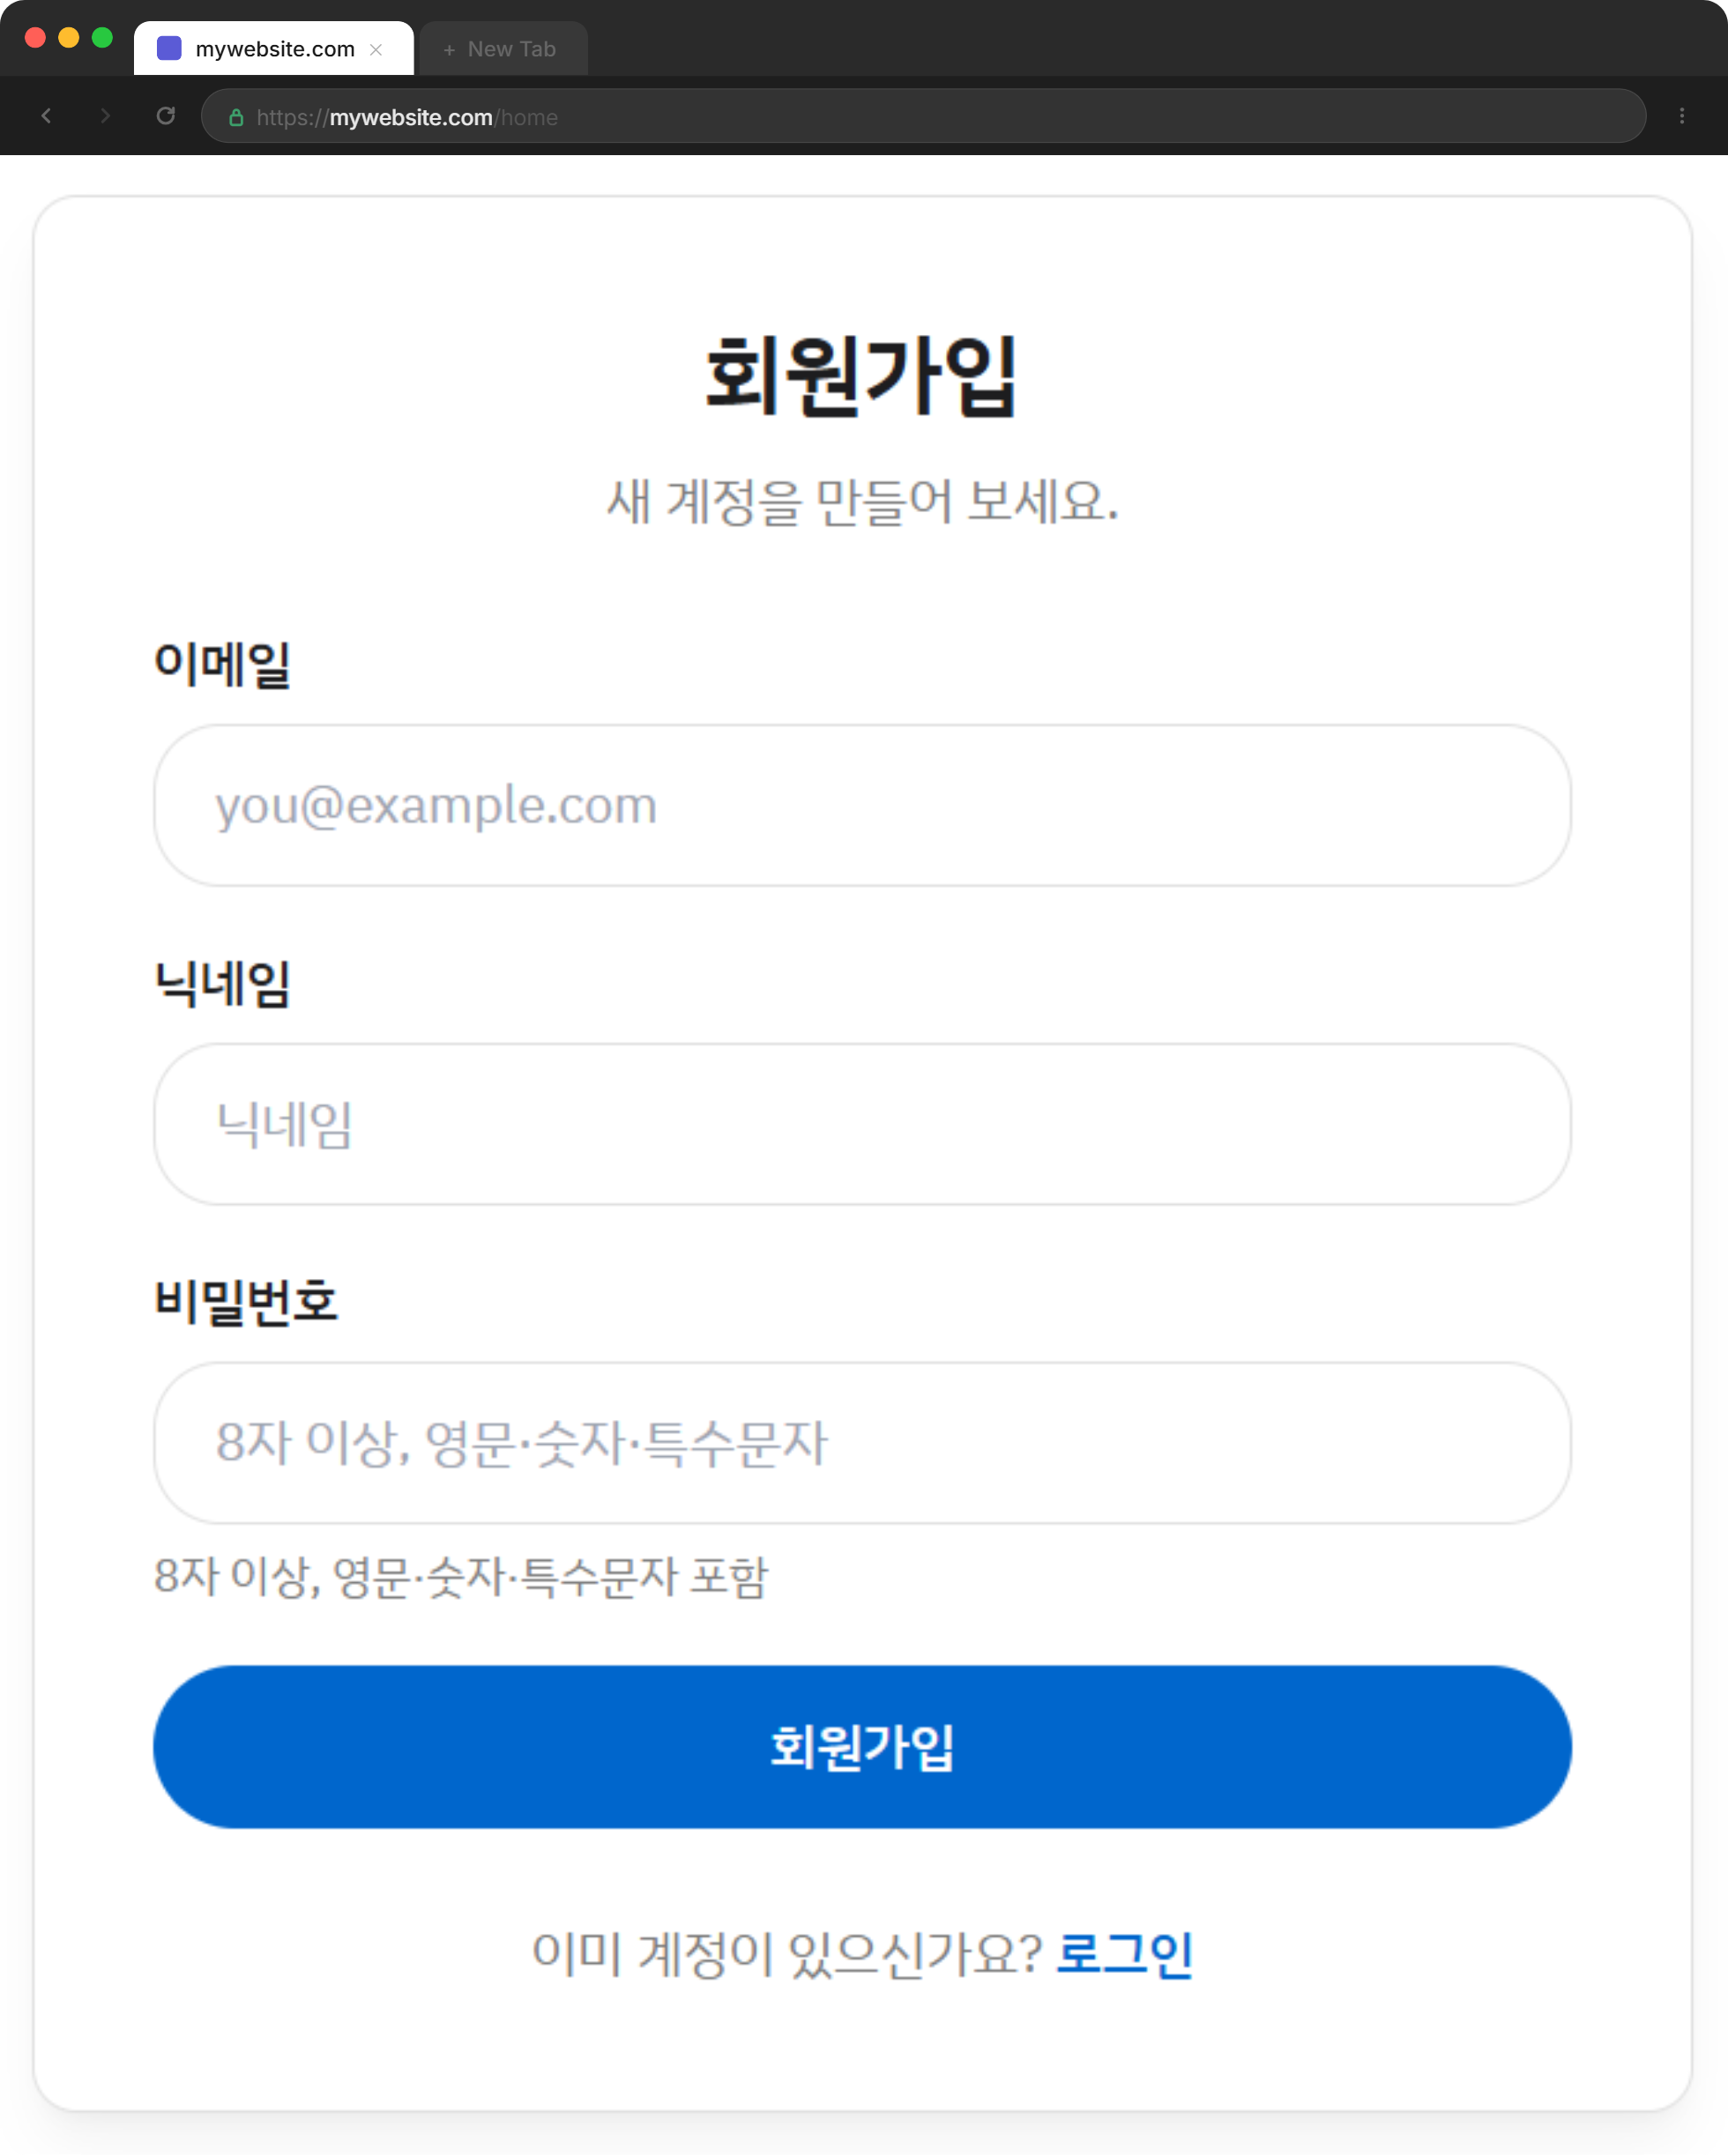
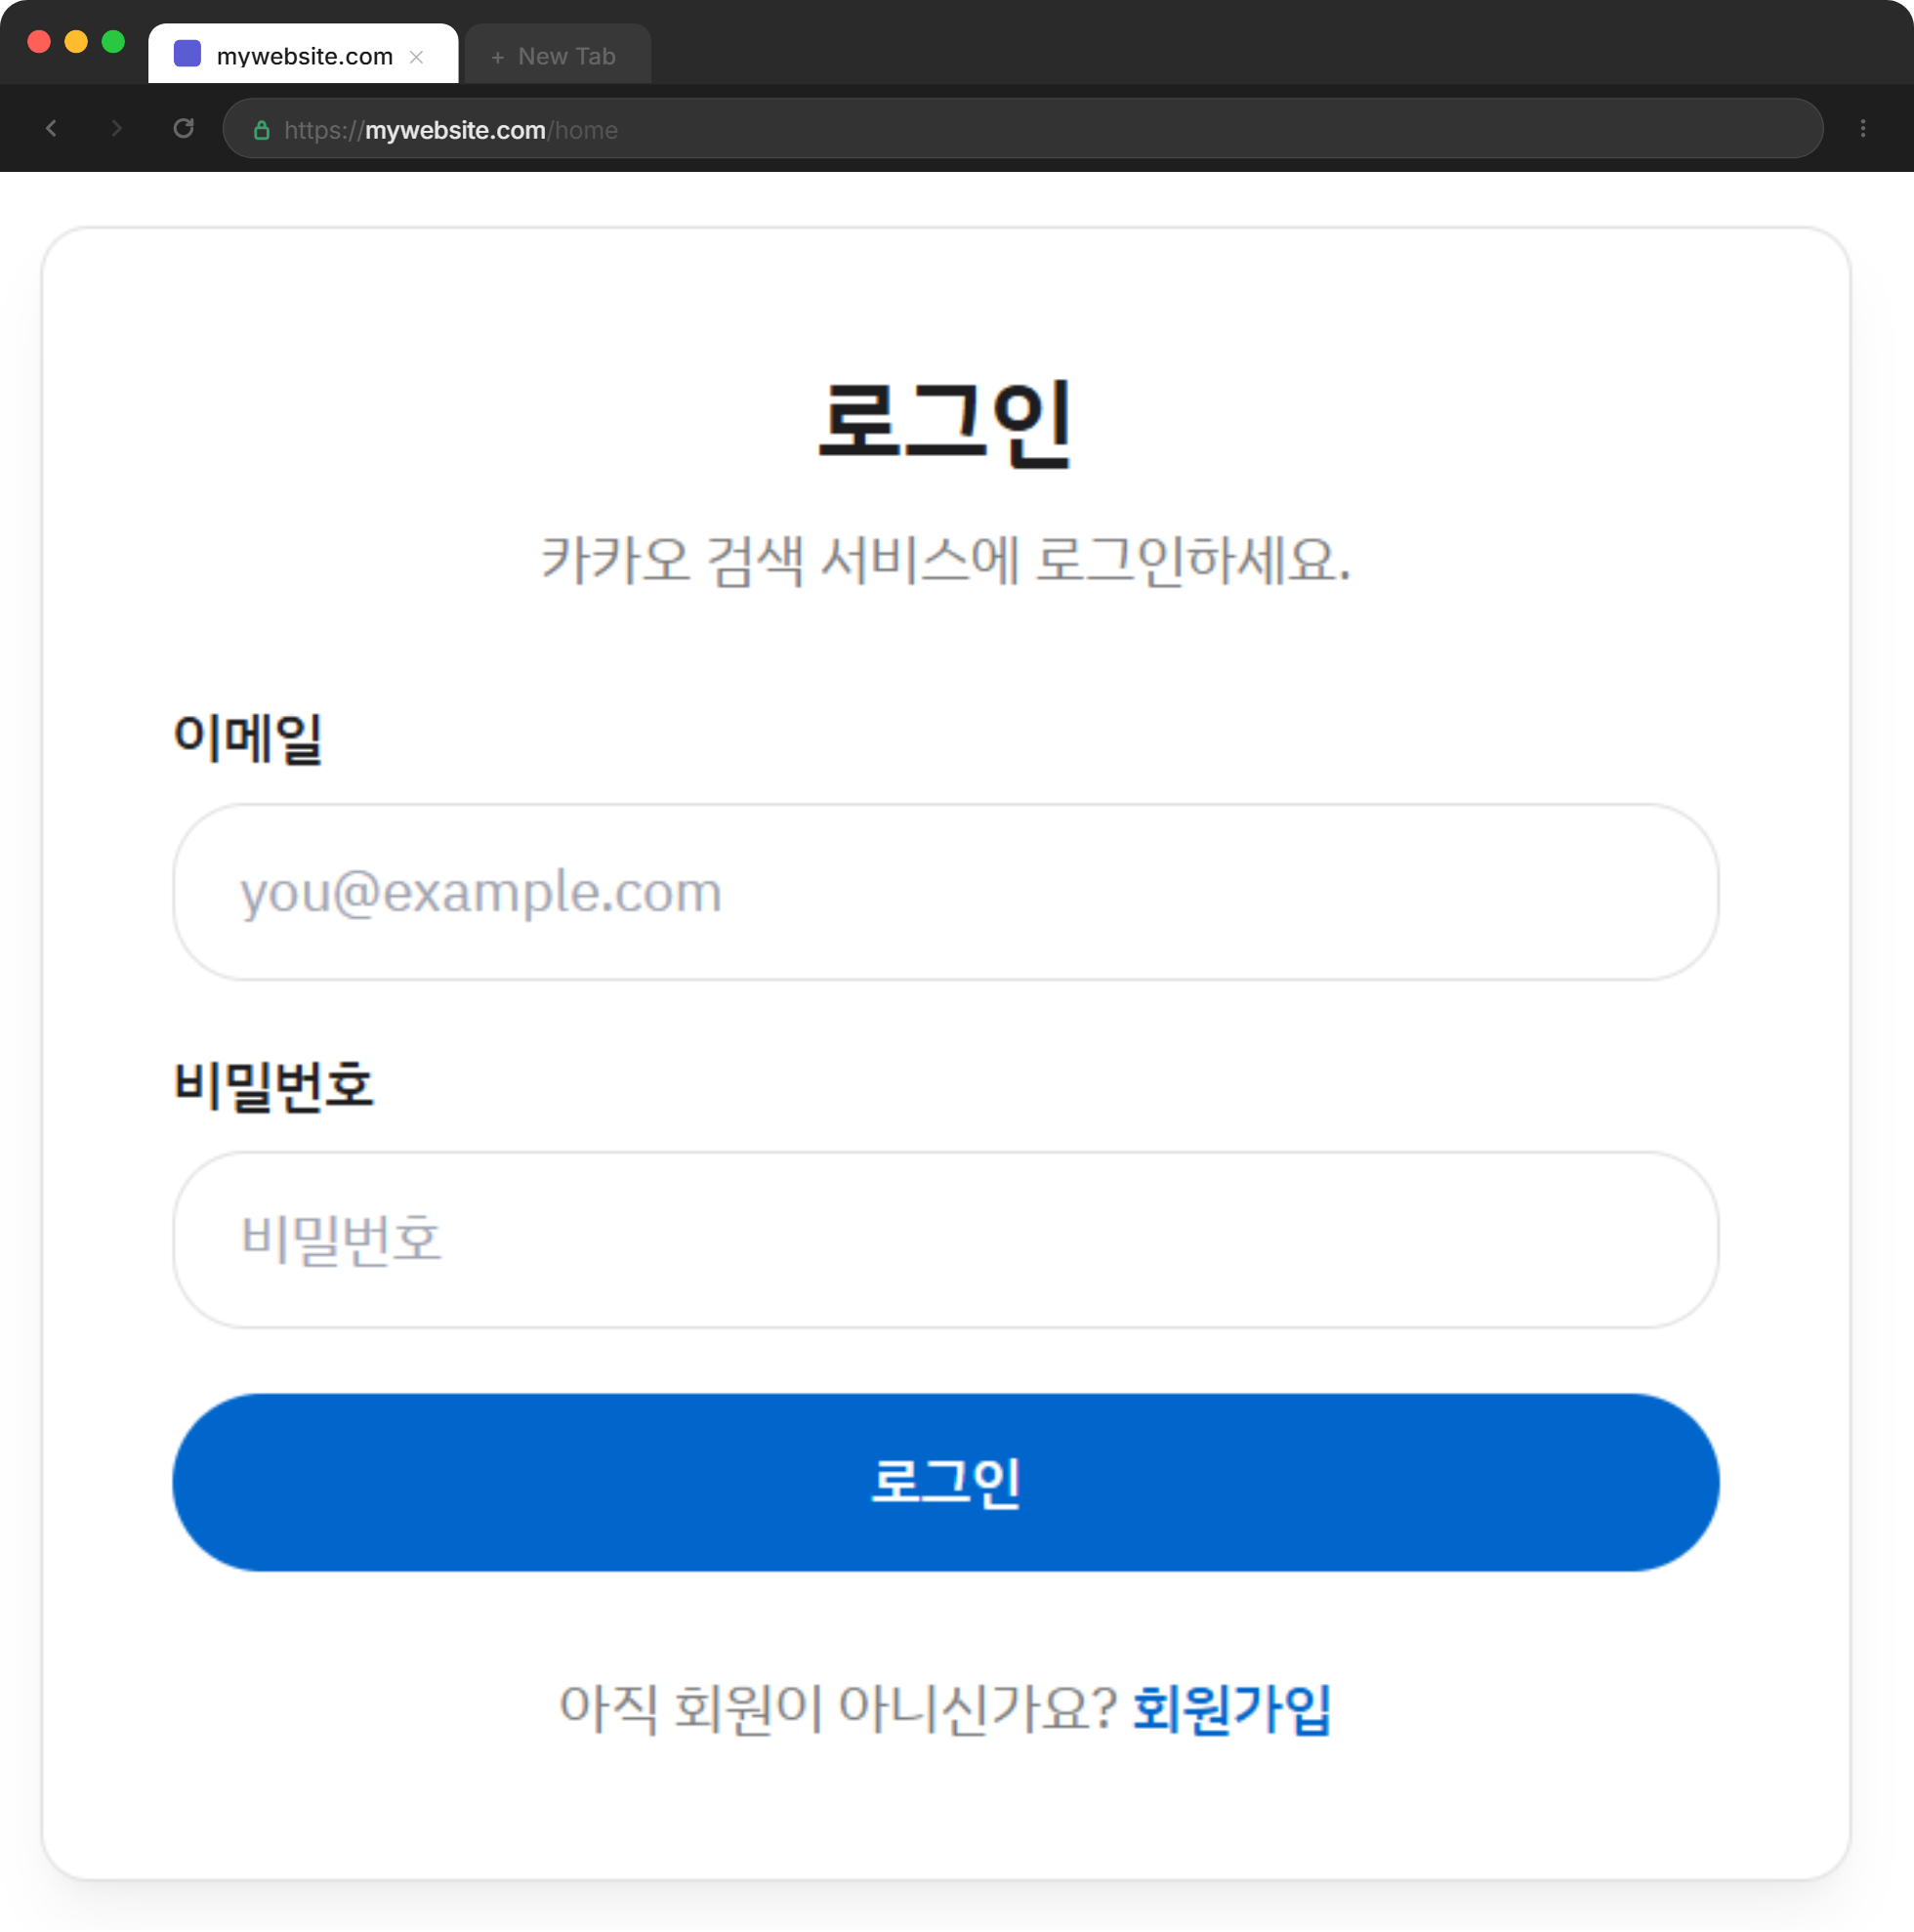
08
로그인/회원가입 페이지
이메일/비밀번호/닉네임 유효성 체크 후 로그인/회원가입 페이지를 작성한다.
로그인 체크 사항
이메일/비밀번호 유효성 체크
회원가입 여부와 비밀번호/이메일 일치여부 체크
회원가입 체크 사항
이메일/비밀번호 유효성 체크
이메일/닉네임 중복 체크

Slide 10
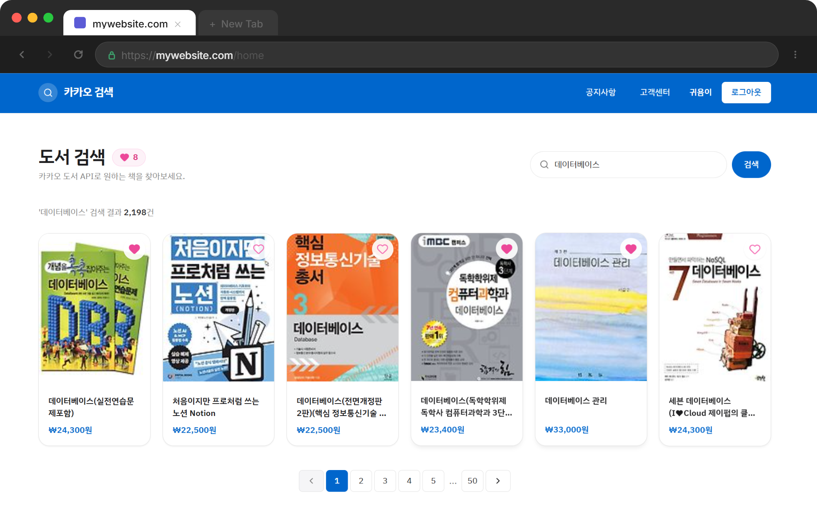
09
도서 검색 페이지
검색 도서를 선택하여 즐겨찾기 데이터베이스에 등록하고 삭제하는 기능을 추가한다.
3
１
빈 하트 클릭
로그인 전이면 로그인한 후 즐겨찾기 데이터베이스에 등록한다.
１
3
채운 하트 클릭
즐겨찾기 데이터베이스에서 삭제한다.
２
3
하트(즐겨찾기 도서 수)클릭
즐겨찾기 관리 페이지로 이동한다.

Slide 11
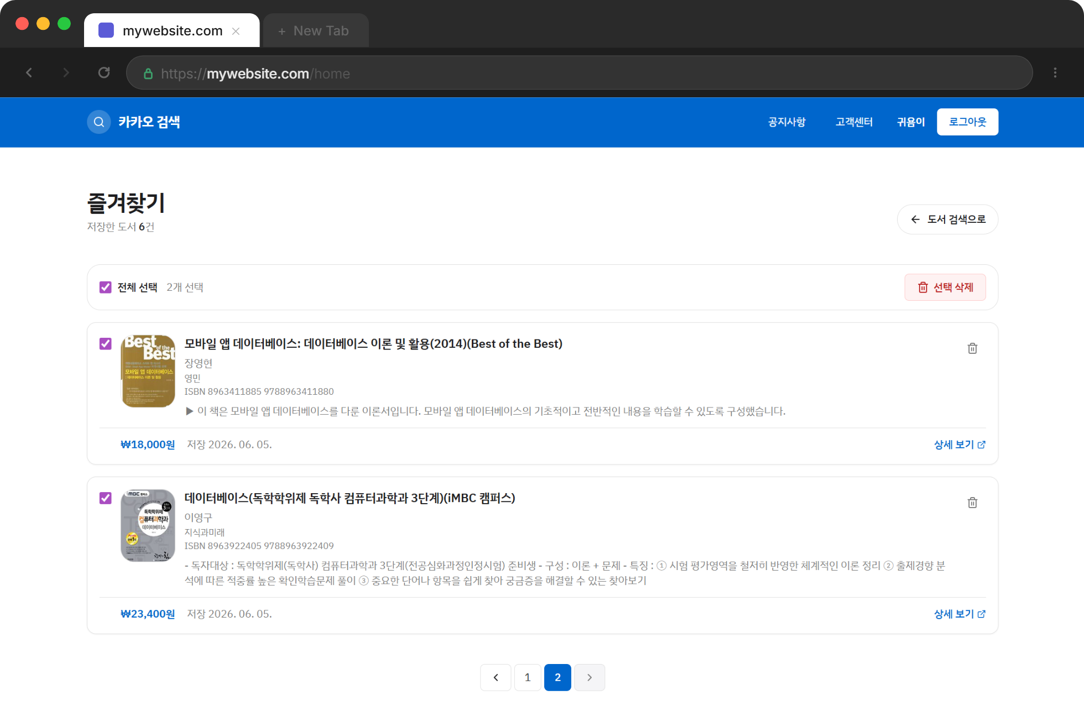
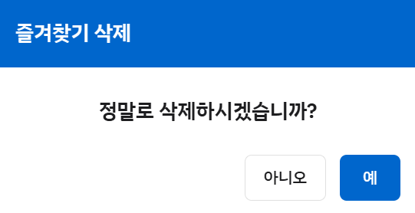
10
도서 즐겨찾기 관리 페이지
도서 즐겨찾기 DB에 저장된 목록들을 출력하고 선택된 항목들을 삭제한다.
전체 선택/해제 클릭
체크박스를 클릭할 때마다 선택/해제를 Toggle한다.
１
１
２
선택삭제 버튼 클릭
선택한 항목들을 DB에서 삭제한다.
2
4
3
삭제 아이콘 클릭
해당 아이템을 DB에서 삭제한다.
3
4
삭제 질의 모달창
삭제 시 모달창으로 컨펌하고 삭제한다.

